Slide 1
النموذج 2
المملكة العربية السعودية
وزارة التعليم
مكتب التربية والتعليم بمحافظة الجبيل
قسم الصفوف الأولية
الاختبار الدوري للصف..ثالث مادة العلوم / الفترة .الرابعة......
العلوم
اسم الطالبة ....................................................... المدرسة......................................... الصف ........................
المعيار | معرفة مفهوم الموقع |  |  | رقمه 35
متقن | متقن | متقن | غير متقن | ملاحظة
100% | من 90%إلى أقل من 100% | من80% إلى أقل من 90% | أقل من 80%
السؤال الأول:
أكتبي المصطلح العلمي المناسب أمام العبارة التالية:
مكان الجسم مقارنة بمكان وجود جسم آخر ...................
المعيار | تسمية انواع الحركة من خلال قراءة مجموعة من الصور |  |  | رقمه 36
متقن | متقن | متقن | غير متقن | ملاحظة
100% | من 90%إلى أقل من 100% | من80% إلى أقل من 90% | أقل من 80%
السؤال الثاني :اكتبي نوع الحركة تحت الصورة المناسبة لها فيما يلي:
(خط مستقيم – مسار متعرج - حركة متأرجحة –حركة دورانية)
----------- ------------------- ------------- ----------------
المعيار | التمثيل لانواع القوى التي تؤثر في الاجسام |  |  | رقمه 37
متقن | متقن | متقن | غير متقن | ملاحظة
100% | من 90%إلى أقل من 100% | من80% إلى أقل من 90% | أقل من 80%
السؤال الثالث: صلي العبارات في العمود )أ( بما يناسبها من الصور في العمود ) ب) ؟
(أ ) (ب)
(قوة جاذبية)
(قوة سحب ودفع)
(قوة احتكاك)
السؤال الثالث :

Slide 2
المعيار | ذكر بعض الطرائق للمحافظة على الاذن |  |  | رقمه 39
متقن | متقن | متقن | غير متقن | ملاحظة
100% | من 90%إلى أقل من 100% | من80% إلى أقل من 90% | أقل من 80%
السؤال الرابع:ضعي علامة صح او خطأ امام العبارات التالية:
من طرق المحافظة على الاذن:
1- تجنب سماع الاصوات العالية ( )
2- عدم مراجعة الطبيب عند الاحساس بالم ( )
السؤال الثاني :
السؤال الخامس:
اكملي مايلي :
شكل من اشكال الطاقة نحس به بالعين-----------------
المعيار | معرفة مفهوم الضوء |  |  | رقمه 40
متقن | متقن | متقن | غير متقن | ملاحظة
100% | من 90%إلى أقل من 100% | من80% إلى أقل من 90% | أقل من 80%
معلمة الماده/ مديرة المدرسة/

Slide 3
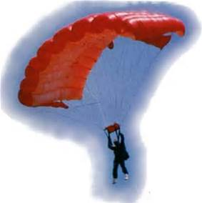
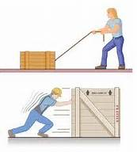
المملكة العربية السعودية
وزارة التعليم
مكتب التربية والتعليم بمحافظة الجبيل
قسم الصفوف الأولية
الاختبار الدوري للصف.الثالث.مادة العلوم / الفترة .الرابعة.....
م
و
ع
م
و
ل
ع
ل
اسم الطالبة ....................................................... المدرسة......................................... الصف ........................
المعيار | معرفة مفهوم الموقع |  |  | رقمه 35
متقن | متقن | متقن | غير متقن | ملاحظة
100% | من 90%إلى أقل من 100% | من80% إلى أقل من 90% | أقل من 80%
السؤال الأول: اكملي ممايلي بالكلمة المناسبة
( القوة – الموقع )
مكان الجسم مقارنة بمكان اخر --------------
السؤال الثاني : صلي الصورة بمايناسبها :
خط مستقيم
حركة متأرجحة
مسار متعرج
المعيار | تسمية انواع الحركة من خلال قراءة مجموعة من الصور |  |  | رقمه 36
متقن | متقن | متقن | غير متقن | ملاحظة
100% | من 90%إلى أقل من 100% | من80% إلى أقل من 90% | أقل من 80%
السؤال الثاني :
المعيار | التمثيل لانواع القوى التي تؤثر في الاجسام |  |  | رقمه 37
متقن | متقن | متقن | غير متقن | ملاحظة
100% | من 90%إلى أقل من 100% | من80% إلى أقل من 90% | أقل من 80%
السؤال الثالث :
السؤال الثالث:ضعي دائرة حول الصورة التي تمثل قوة الجاذبية ؟

Slide 4
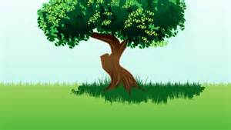
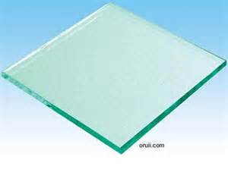
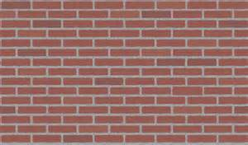
المعيار | ذكر بعض الطرائق للمحافظة على الاذن |  |  | رقمه 39
متقن | متقن | متقن | غير متقن | ملاحظة
100% | من 90%إلى أقل من 100% | من80% إلى أقل من 90% | أقل من 80%
السؤال الرابع:ضعي علامة صح او خطأ امام العبارات التالية:
من طرق المحافظة على الاذن:
1- تجنب سماع الاصوات العالية ( )
2- عدم مراجعة الطبيب عند الاحساس بالم ( )
السؤال الخامس: صنفي الاجسام التالية من حيث نفاذيتها
للضوءالى :
اجسام شفافة - اجسام غير شفافة
اجسام ----------- اجسام----------- اجسام ----------------
المعيار | تصنيف الاجسام من حيث نفاذيتها للضوء |  |  | رقمه 41
متقن | متقن | متقن | غير متقن | ملاحظة
100% | من 90%إلى أقل من 100% | من80% إلى أقل من 90% | أقل من 80%
السؤال الثاني :
السؤال الثالث :
معلمة المادة / قائدة المدرسة /

